Slide 1
Adiciones y sustracciones “f r a c c i o n e s”
Curso: 6 año ABC
Profesora: Polyana Gálvez
EJE TEMÁTICO: NÚMEROS Y OPERACIONES
PRIORIZACIÓN CURRICULAR, NIVEL 1: (OA 8). Resolver problemas rutinarios y no rutinarios que involucren adiciones y sustracciones de fracciones propias, impropias, números mixtos o decimales hasta la milésima.
OBJETIVO DE CLASE: Resolver adiciones y sustracciones de fracciones propias e impropias y números mixtos con numeradores y denominadores de hasta dos dígitos.
ACTITUD: Abordar de forma creativa la búsqueda de soluciones.
Mayo, 2020

Slide 2
¡¡AHORA!!… SI LAS REPRESENTAMOS… OBSERVA DETENIDAMENTE:

Slide 4
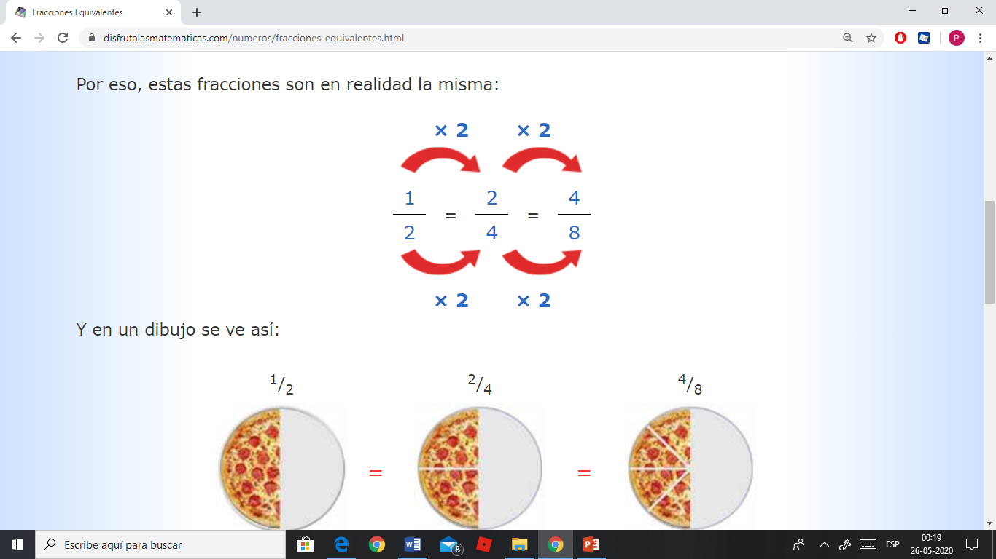

Slide 6
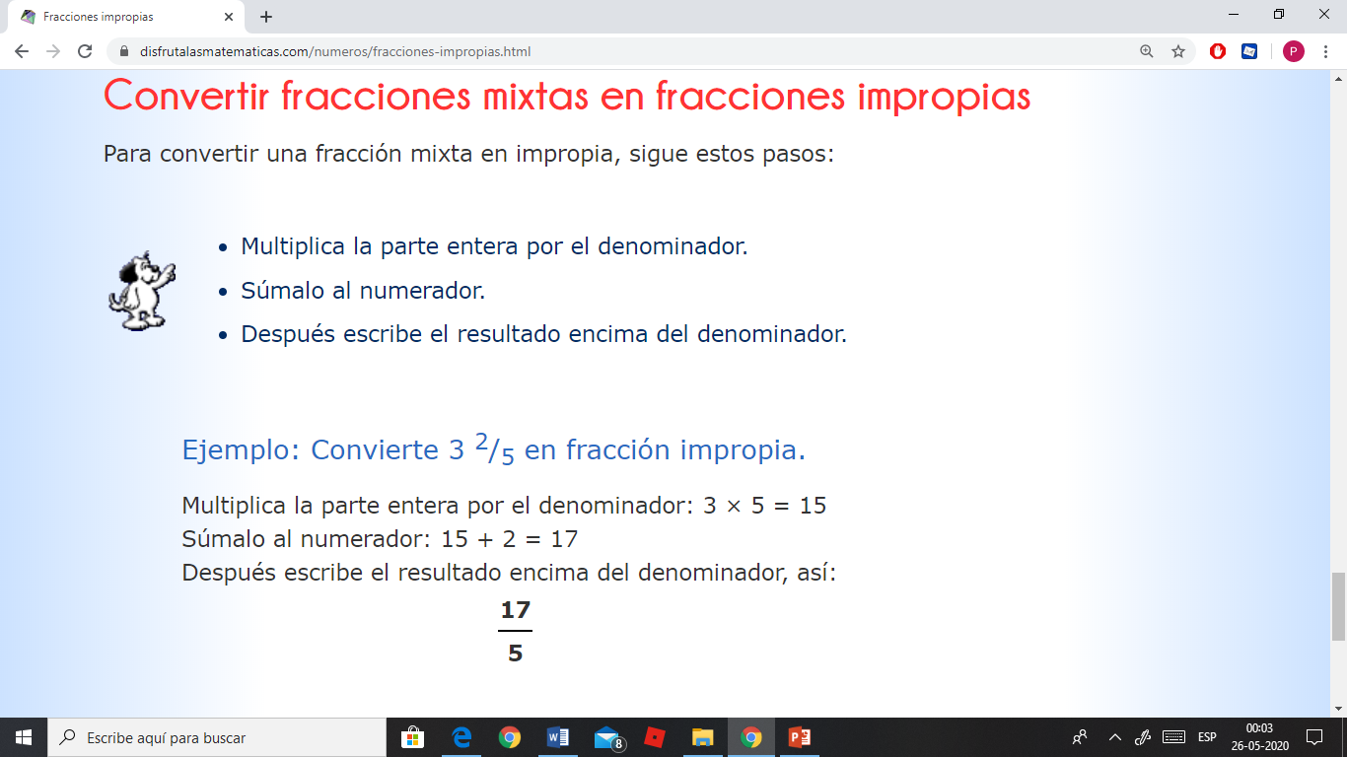
TIP PARA APRENDER: EJEMPLO 1

Slide 7
EJEMPLO 2:

Slide 8
MUCHA ATENCIÓN!!! VAMOS A SUMAR Y RESTAR FRACCIONES

Slide 9
SUMA DE FRACCIONES DE IGUAL DENOMINADOR-SIMPLIFICACIÓN

Slide 10
PROCEDIMIENTO 1, PARA SUMAR O RESTAR FRACCIONES DE DIFERENTE DENOMINADOR: Paso1: Con los denominadores se realiza la factorización prima. Recuerda los números primos 2, 3, 5, 7… Paso2: Igualar los denominadores, multiplicando un número multiplicado por 4 y luego por 6 que me de 12. Paso3: Simplificar si corresponde, no olvides simplificar por un divisor común.

Slide 11
Continuemos sumando y restando fracciones de distinto denominador: puedes utilizar la estrategia que más te acomode.
Factoriza con primos, usa siempre los de la primera decena 2, 3, 5, 7
Analiza como se resolvieron los siguientes ejercicios.
4x3=12
3x4=12
6x2=12
Luego, al multiplicar igualas los denominadores a 12, posteriormente multiplicas 3x1, 4x8 y 10x5. Fíjate en que solo se suma y restan las cifras de los numeradores.

Slide 12
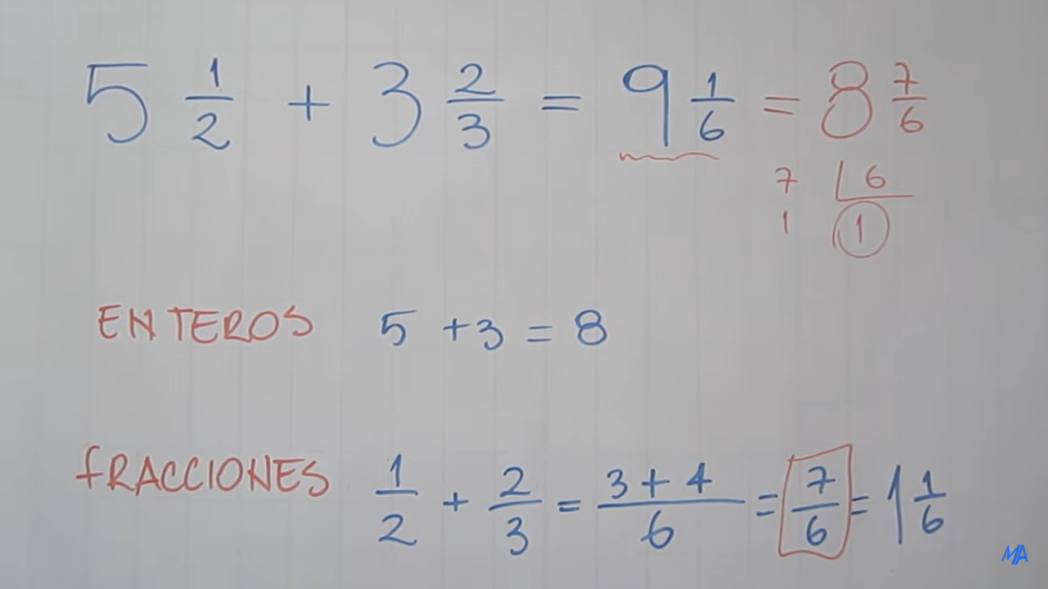
PROCEDIMIENTO 2, para sumar o restar números mixtos de distinto DENOMINADOR:
Paso1: Opera las unidades enteras.
Paso2: Resta las fracciones.
Paso3:Simplifica si corresponde.
Paso4: Forma el nuevo número mixto si corresponde.
Paso1: Opera los enteros.
Paso2: Suma las fracciones.
Paso3: simplifica, aquí corresponde transformar una fracción impropia a número mixto.
Paso4: Forma el nuevo número mixto, sumando el entero 1 más 8 y escribes la fracción 1/6.

Slide 13
PROCEDIMIENTO 3, para sumar o restar fracciones DE DIFERENTE DENOMINADOR: en Google hay muchos link que explican el método mariposa utilizando el método mariposa. Click en play.

Slide 14
Mucho ánimo…para estudiar y aprender - matemática.
Si tienes dudas consulta al correo institucional:
polyana.galvez@colegio-mineralelteniente.cl

